Slide 1
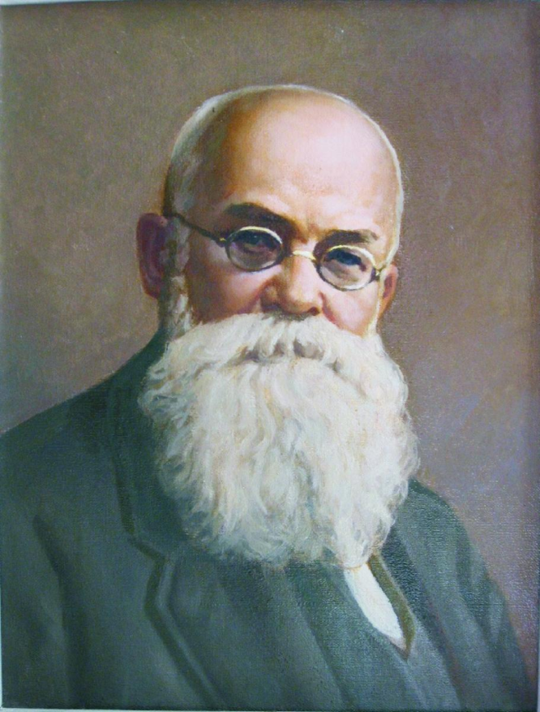
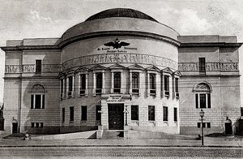
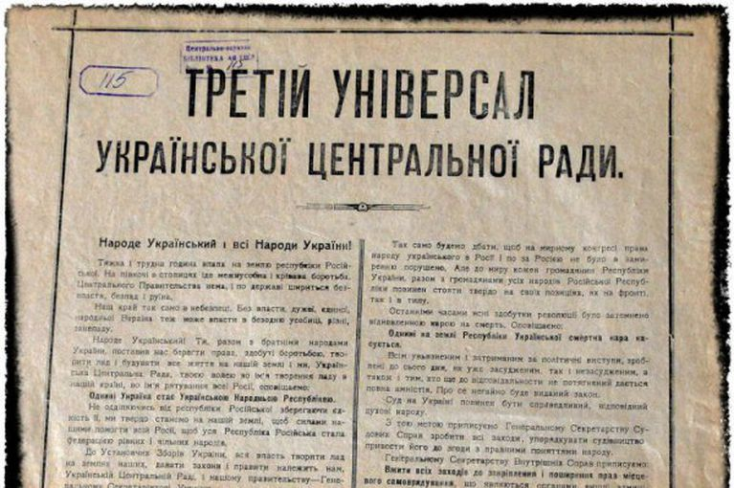
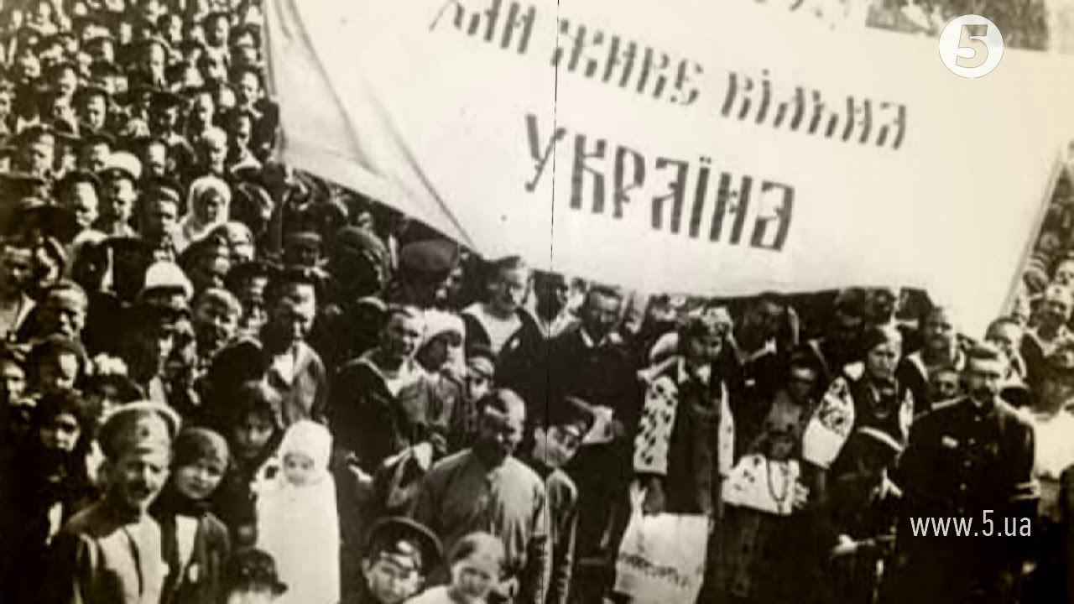
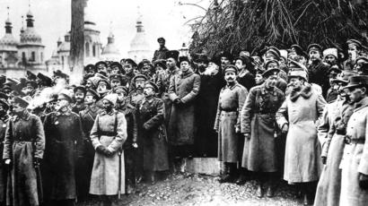
Початок Української революції

Slide 2
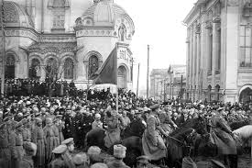
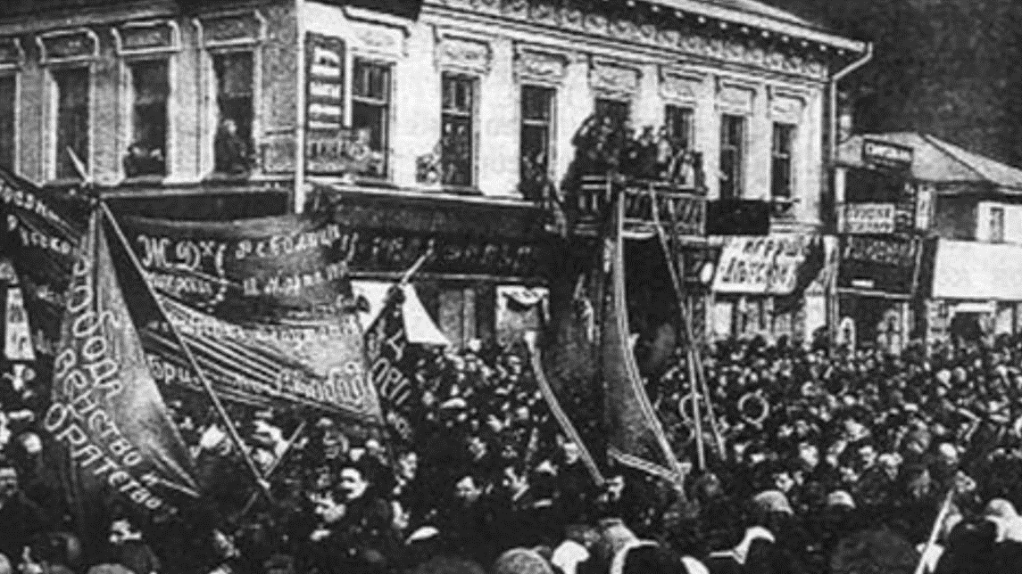
Причини і передумови
Великодержавницька політика
Перша світова війна
привід
Революція в Росії
Зречення Миколи ІІ престолу
Мета
Здобуття автономії як першого кроку до незалежності
Соціальне становище
Аграрне питання, захист робітників
Піднесення українського національно-визвольного руху

Slide 3
Етапи української революції
Перший етап – Доба УЦР, створення УНР –
Березень 1917 – квітень 1918 рр.
Другий етап – Доба Гетьманату –
29 квітня – 14 грудня 1918 р.
Третій етап – Доба Директорії –
грудень 1918 р. – листопад 1920 р.

Slide 4
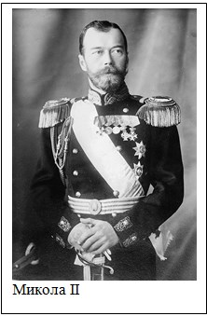
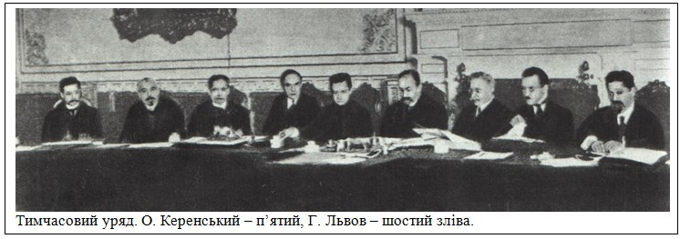
1917. 27.іі – лютнева демократична революція.
Імператор і Самодержець Всеросійський, Цар Польський, Великий Князь Фінляндський Микола ІІ відрікся від престолу.
Влада перейшла до Тимчасового уряду.

Slide 5
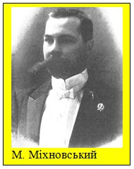
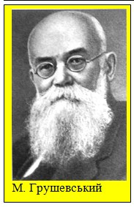
1917. 3-4. – утворення Української Центральної Ради
Самостійники на чолі з М. Міхновським оголосили про організацію Української Центральної Ради.
Товариство українських поступовців (ТУП) на чолі з М. Грушевським також оголосили про створення Української Центральної Ради.
Обидві течії об’єдналися в українську Центральну Раду.
Самостійники відстоювали ідею незалежності України.
Товариство українських поступовців передбачала автономію України та федерацію з Росією.
М. Грушевський очолив Центральну Раду.

Slide 6
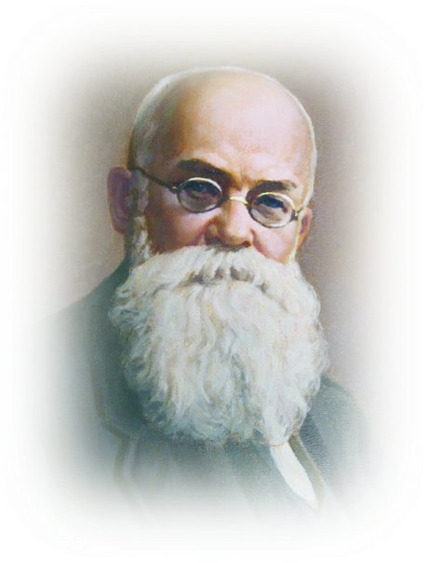
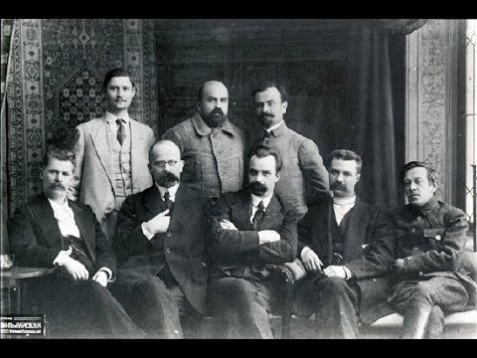
Утворення
Української Центральної Ради
Перша Українська Центральна Рада
Голова УЦР – Михайло Грушевський

Slide 7
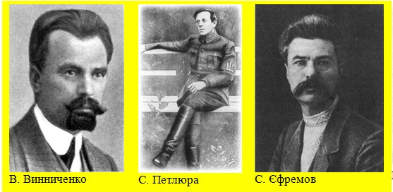
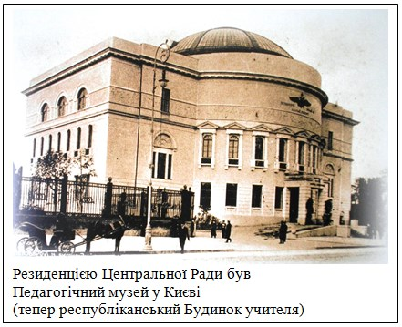
Членами Центральної Ради були В. Винниченко, С. Єфремов, С. Петлюра, І. та інші.

Slide 8
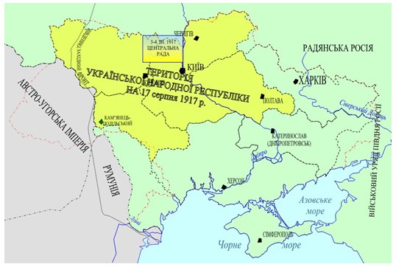
На момент проголошення влада УЦР поширювалася на 5 губерній.

Slide 9
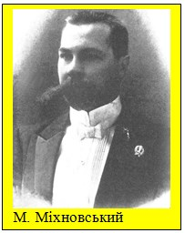
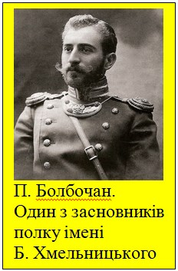
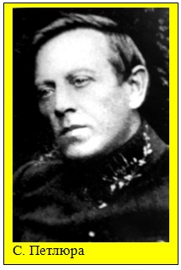
1917. ІV – ПОЧАТОК СТВОРЕННЯ НАЦІОНАЛЬНОЇ АРМІЇ
Ініціатива утворення українських військових частин належить групі офіцерів з «Українського військового клубу імені Павла Полуботка», очолюваного самостійником М. Міхновським.
Перша українізована військова частина – полк імені Богдана Хмельницького.
С. Петлюра очолив Військовий комітет.
Головний отаман військ УНР (з листопада 1918 р.)

Slide 10
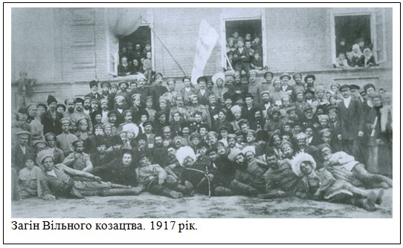
1917. весна – створення підрозділів Вільного козацтва
для охорони громадського порядку.

Slide 11
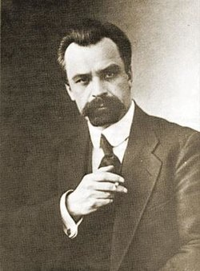
Всеукраїнський національний конгрес
6-8 квітня 1917 р.
Оновлення складу УЦР
Доручення УЦР справу автономії
Травень – делегація до Петрограду.
Мета: надання автономії

Slide 12
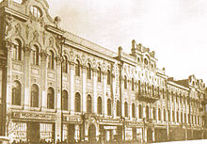
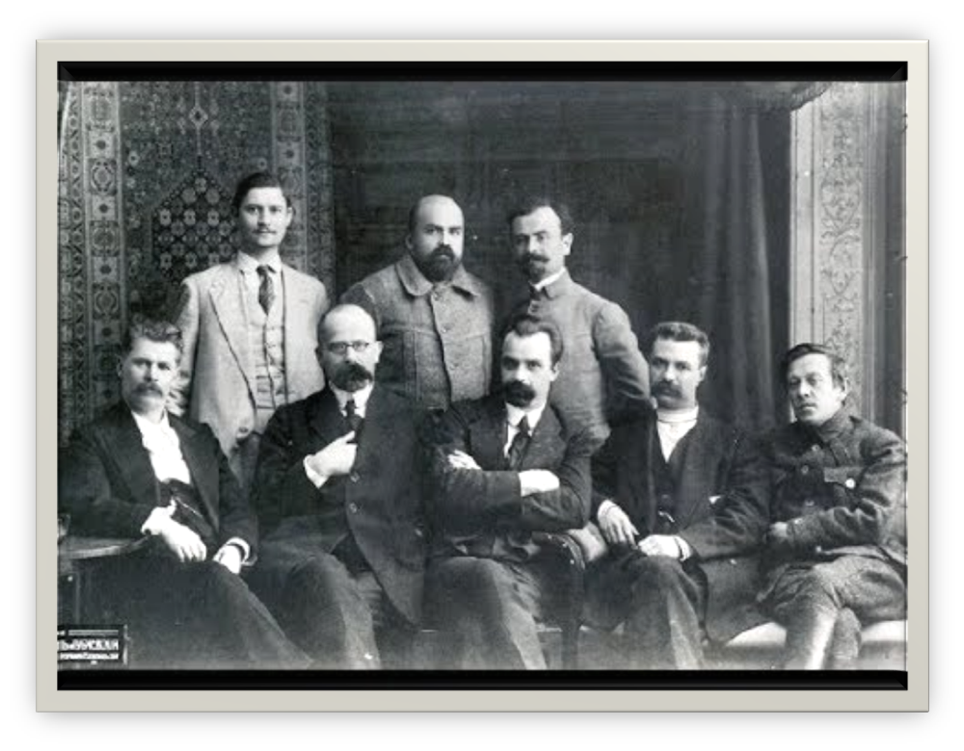
І Універсал УЦР
10 червня 1917 р.
Причини
Створення ЦР
Український Національний Конгрес
Наслідки
Створення Генерального Секретаріату
Проголошення Автономії
І і ІІ Військові зїзди

Slide 13
ІІ Універсал УЦР
03 липня 1917 р.
Причини
Компромісні відносини з Тимчасовим урядом
Делегація Тимчасового уряду до Києва
Наслідки
Автономія відкладена до Установчих зборів
Збройний виступ самостійників
Обмеження влади УЦР

Slide 14
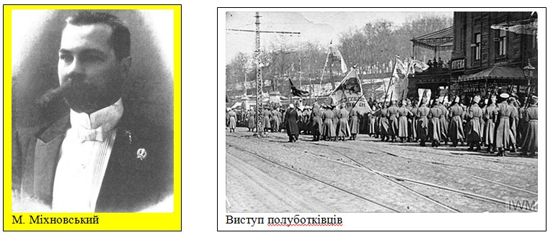
ПОВСТАННЯ «САМОСТІЙНИКІВ»
Наслідки прийняття ІІ Універсалу – 4-5. VІІ - повстання самостійників на чолі з М. Міхновським.
Після поразки, керівників повстанців ув'язнили або відправили на фронт. На Румунському фронті опинився тодішній лідер самостійників М. Міхновський.

Slide 15
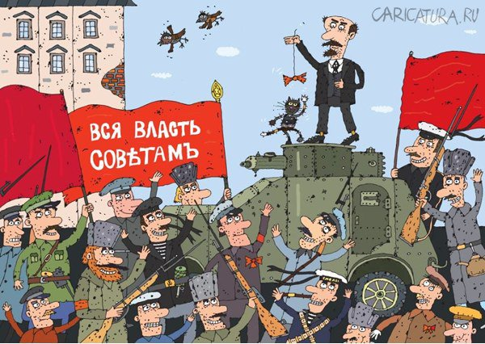
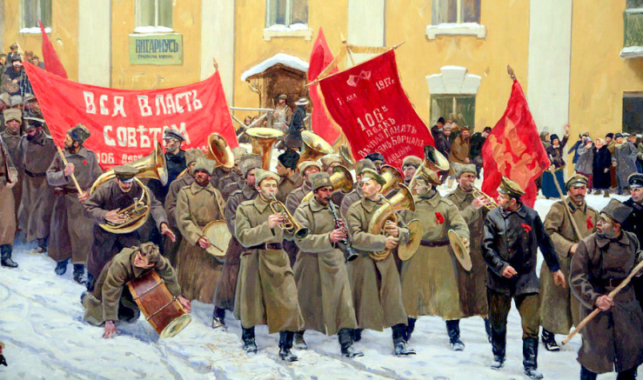
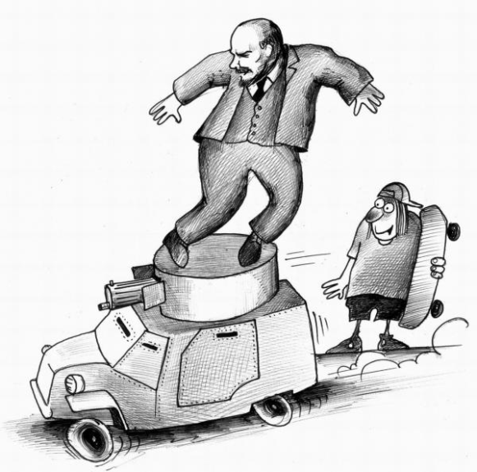
Жовтнева Революція 1917 р.
Державний переворот (прихід до влади більшовиків)
Другий з'їзд рад
Сформовано радянський уряд – Рада Народних Комісарів
Декрет про мир
Декрет про землю

Slide 16
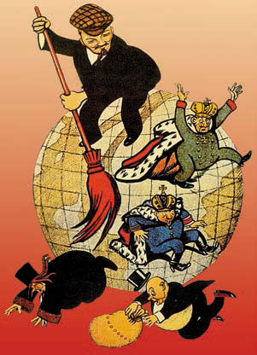
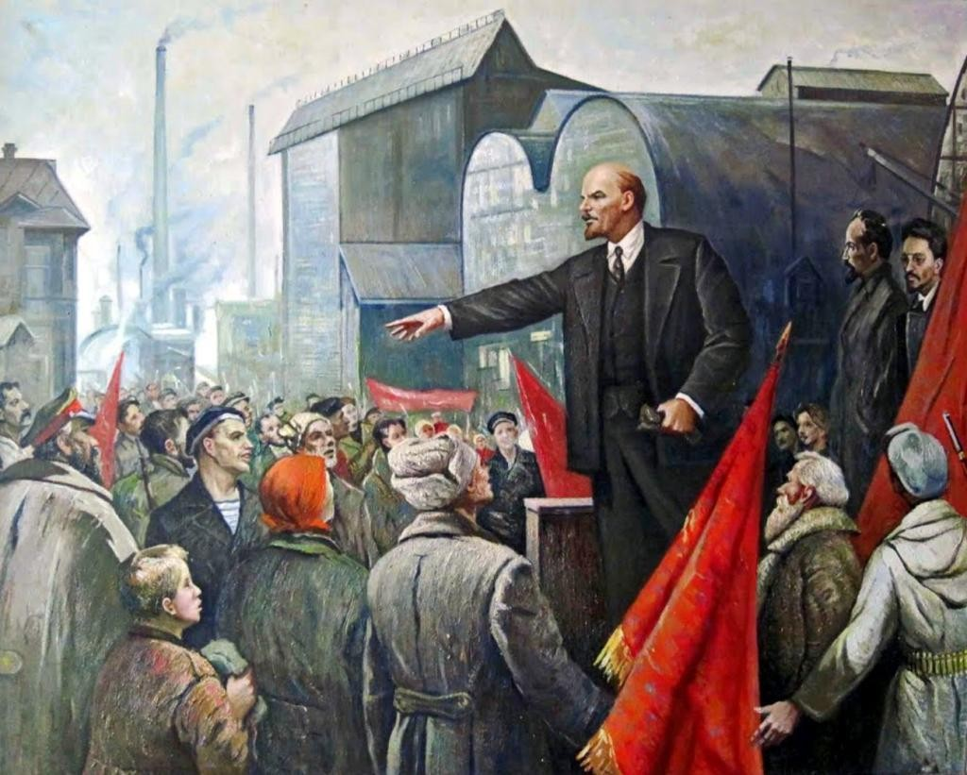
ІІІ Універсал УЦР
07 листопада 1917 р.
Причини
Жовтнева революція
Прихід до влади більшовиків
Наслідки
Утворення більшовицького уряду у Харкові
Проголошення УНР

Slide 17

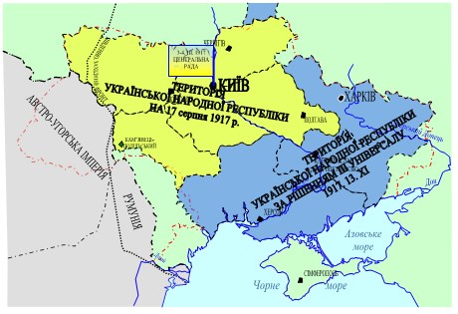

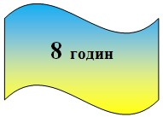
1917. 7.ХІ – проголошено Третій універсал
Проголошувалося створення Української Народної Республіки (УНР) як автономної державної одиниці Російської Республіки.
Юрисдикція УНР поширювалася на дев'ять українських губерній, включаючи Донбас, Харківщину, Південь, у т. ч. Таврію (без Криму).

Slide 18

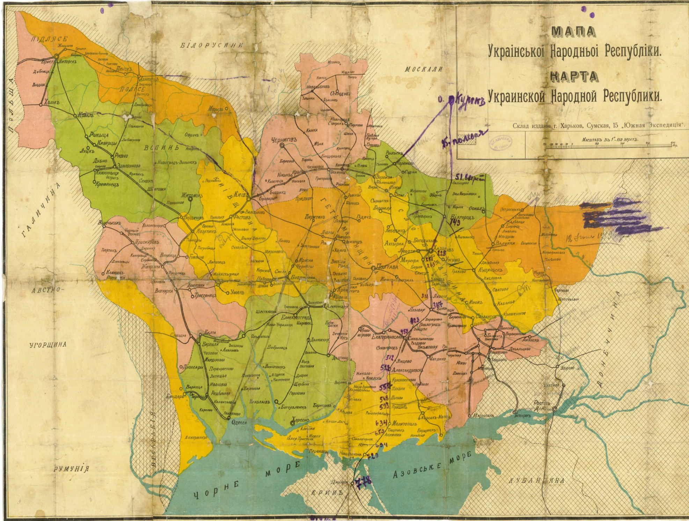

Slide 19
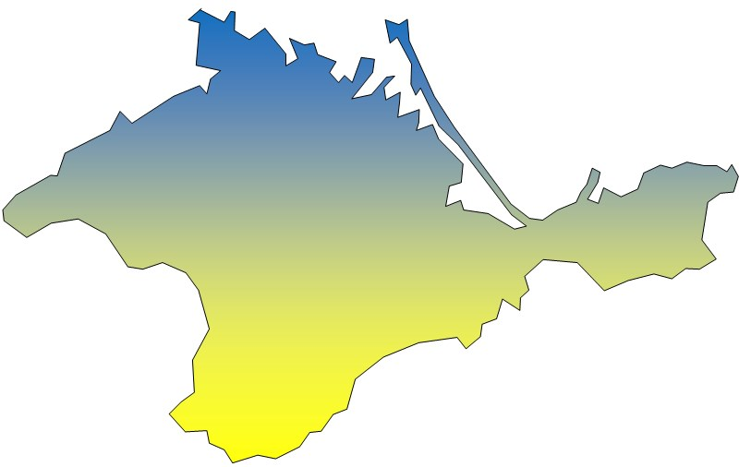
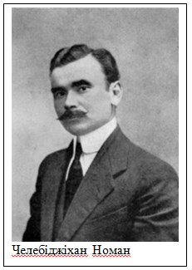
У листопаді 1917 р. (за старим стилем) у Криму проходить I Курултай (з'їзд) кримськотатарського народу, підготовлений Номаном Челебіджіханом.
Курултай затверджує представлений комісією проект Конституції і проголошує створення КНР, а Номана Челебіджіхана обирають головою Директорії (національного уряду) і паралельно — міністром юстиції.

Slide 20
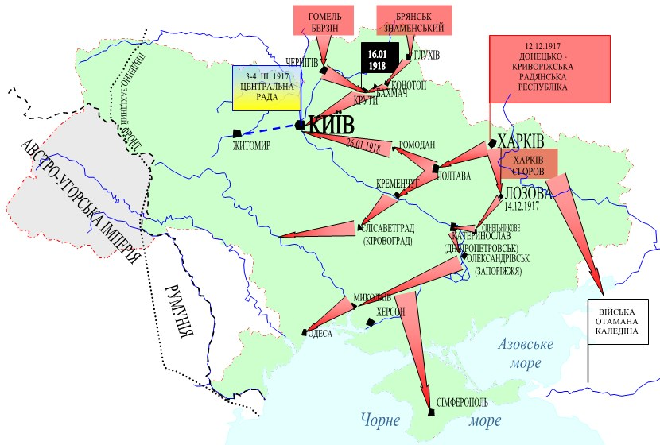
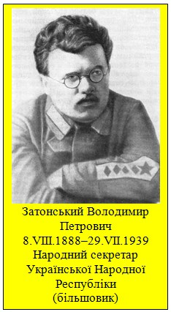
8.ХІІ – ПОЧАТОК ВІЙНИ
Російські червоні війська раптовим ударом з Бєлгорода захопили Харків.
1917. 12.ХІІ - ПРОГОЛОШЕННЯ У ХАРКОВІ РАДЯНСЬКОЇ ВЛАДИ
Було утворено Донецько - Криворізьку республіку з центром у Харкові.

Slide 21
Перша радянсько-українська війна
4 грудня
Маніфест більшовиків до УЦР
5 грудня
Початок війни
8 грудня
Захоплення Харкова
9-12 грудня
з'їзд рад
Подальше просування радянських військ
Січень 1918 р.
Проголошення ІV Універсалу
29 січня 1918 р.
Бій під Крутами
Лютий 1918 р.
Взяття Києва
Окупаційна політика більшовиків
З'їзд Рад у Харкові
Утворення Донецько-Криворізької республіки
Утворення Центрального Виконавчого Комітету (ЦИК) України
Утворено уряд – Народний Секрітаріат

Slide 22
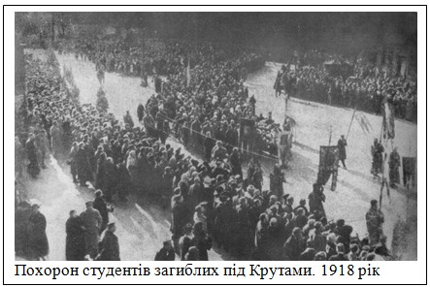
1918. 29.І бій під Крутами.
Загін під командуванням сотника Омельченка, який складався з 500 студентів, гімназистів-старшокласників і військових курсантів, спробував перепинити шлях більшовицьким військам. Більшість із них загинула.

Slide 23
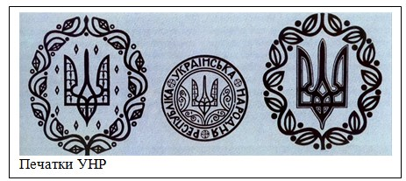
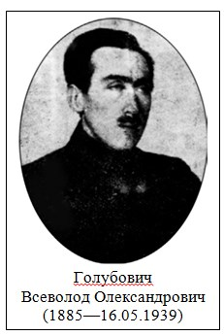
ПРОГОЛОШЕННЯ НЕЗАЛЕЖНОСТІ УНР
1918.9.І
Четвертий Універсал
1918. 9.І - Центральна Рада ухвалила Четвертий універсал, яким, Українська Народна Республіка проголошувалася цілком незалежною державою.
Мала Рада та Рада народних міністрів на чолі з В. Голубовичем (колишній Генеральний Секретаріат) затвердили:
1. григоріанський календар,
2. Державний герб УНР –Тризуб;
3. Грошову монету – гривню;
4. Закон про громадянство УНР.

Slide 24
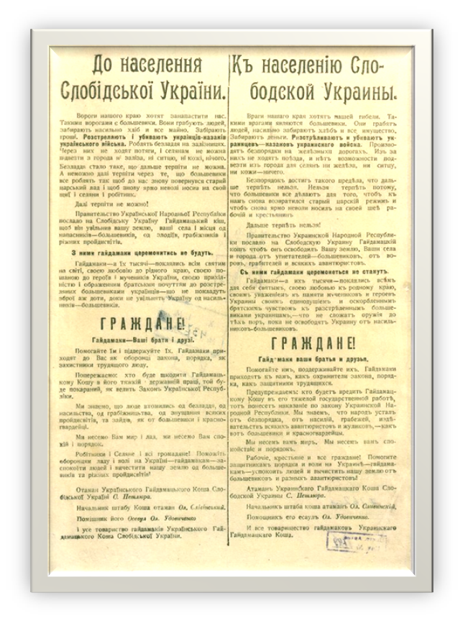
ІV Універсал УЦР
09-12 січня 1918 р.
Причини
Маніфест більшовиків до УЦР
Наступ більшовиків на Україну
Наслідки
Більшовицька окупація
Виїзд УЦР з Києва
Переговори у Брест-Литовську

Slide 25
Окупаційна політика більшовиків
Червоний терор
Червона гвардія
Аграрна революція
Вивіз хліба
конфіскація
Ревкоми та воєнревкоми
Народний суд, робітничі та селянські трибунали
націоналізація

Slide 26
Брест-Литовський мирний договір
27 січня 1918 р.
Країни учасниці
Країни Троїстого союзу
УНР
Умови
Забов'язаня УНР постачати продовольчі товари країнам Троїстого союзу
Троїстий союз надає УНР дефіцитний товар
Військова допомога УНР в боротьбі проти більшовиків
Квітень 1918 р. – більшовики залишили Україну

